Slide 2

TRƯỜNG ĐẠI HỌC BÁCH KHOA HÀ NỘI -
TRƯỜNG CÔNG NGHỆ THÔNG TIN VÀ TRUYỀN THÔNG
HỆ NHÚNG (IT4120)
Nhóm sinh viên: 102 -
Nguyễn Duy Khai - 20183771
Nguyễn Thị Trang - 20183843
Giảng viên hướng dẫn: TS. Đỗ Công Thuần

Slide 3

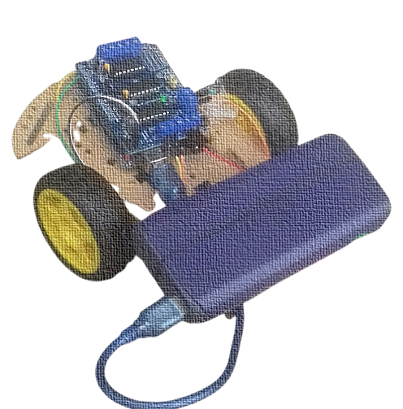

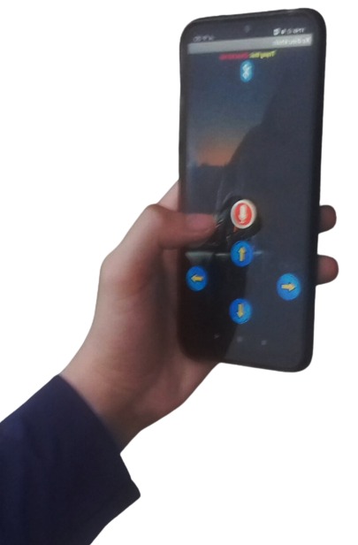

ĐỀ TÀI:
Xe điều khiển cải tiến

Slide 4
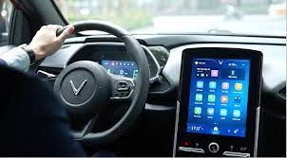
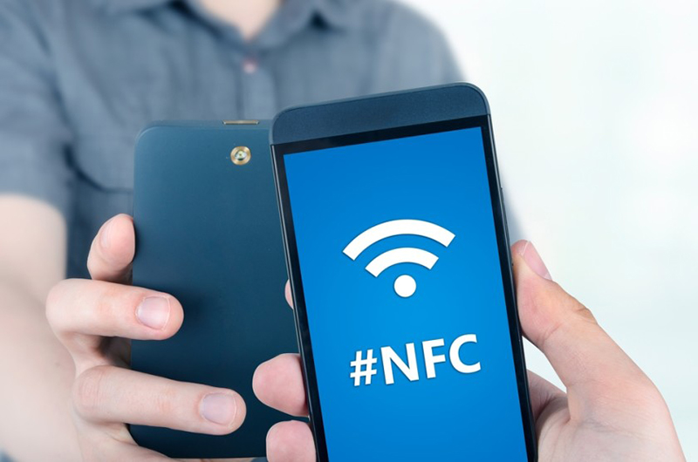
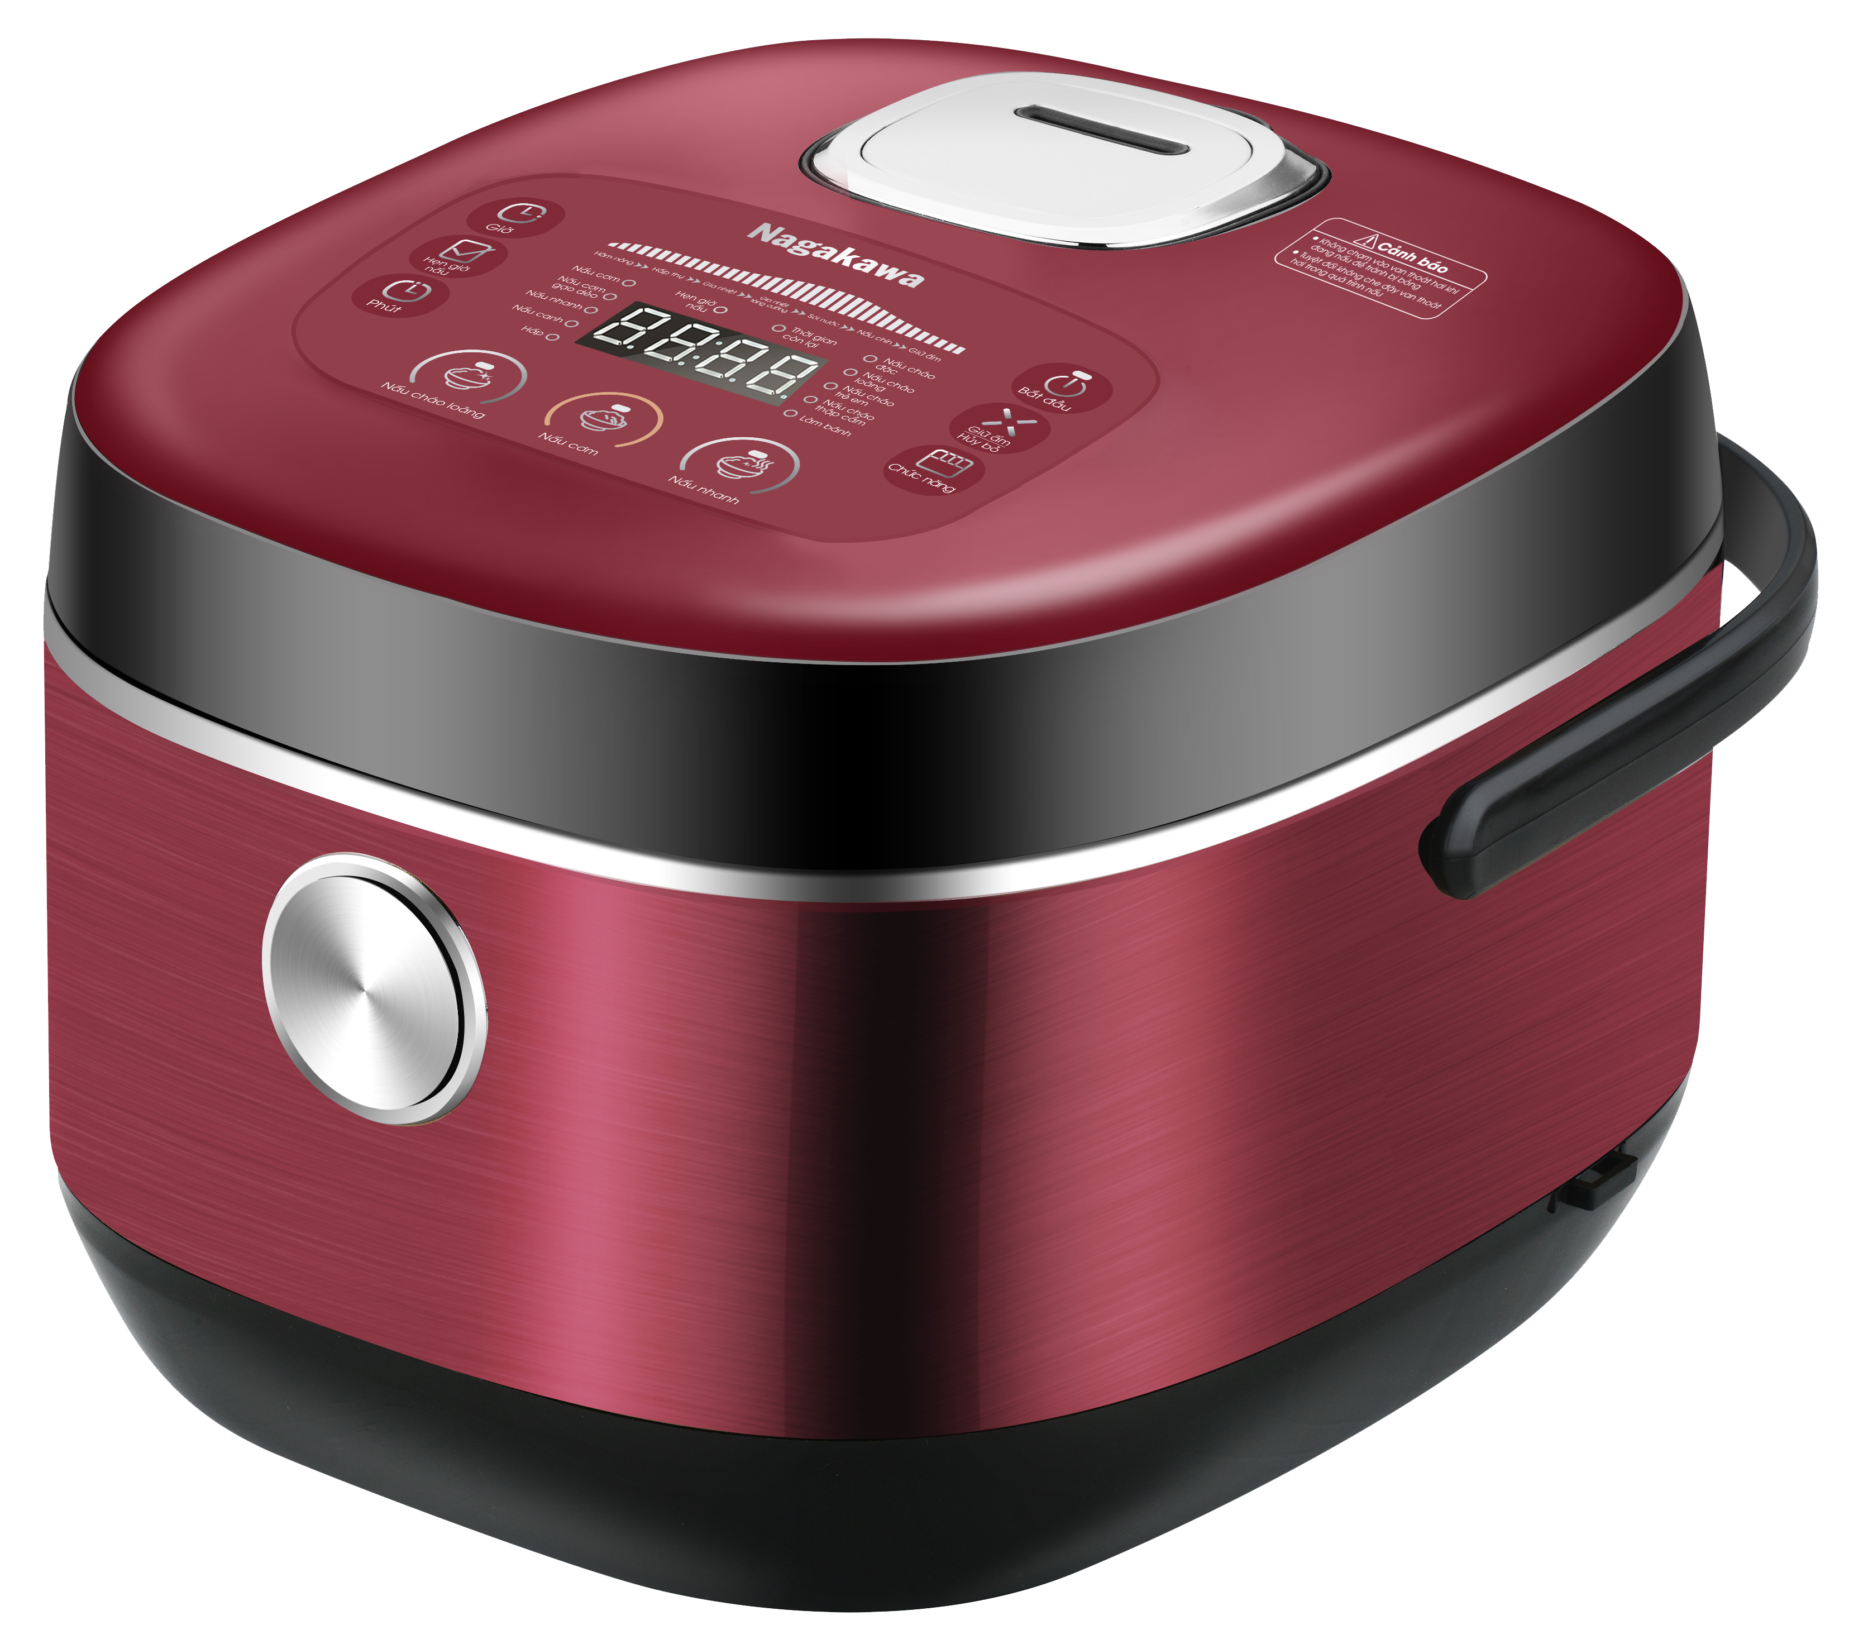
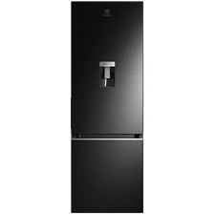
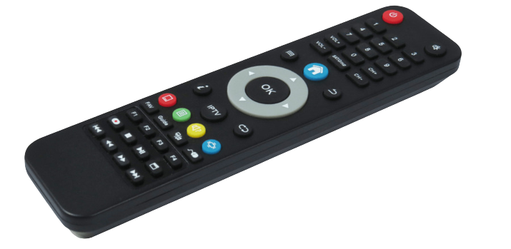
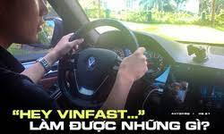
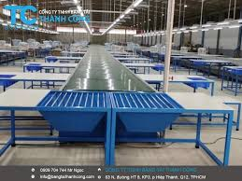
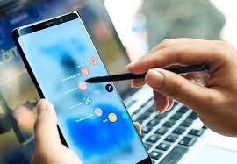
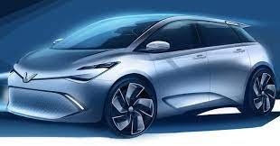
Đặt vấn đề
Khoa học, kỹ thuật – công nghệ chi phối sự phát triển của xã hội
Xu thế 4.0 ➔ Hệ thống nhúng thông minh và IoT
Ứng dụng của hệ thống nhúng:
Ứng dụng di động và kết nối không dây được ưa choộng
Sự thành công của xe điện VinFast

Slide 5
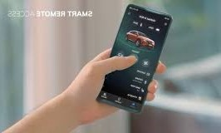
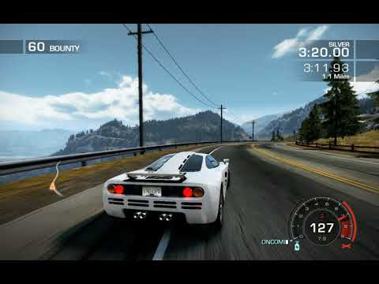

1. Mô tả đề tài: Xe điều khiển cải tiến
Mục tiêu:
Ứng dụng hệ thống nhúng
Tận dụng kết nối không dây và ứng dụng di động
Mô phỏng việc điều khiển xe bằng tiếng nói
Đề tài xây dựng hệ thống với:
Xe điều khiển các động cơ di chuyển
Kết nối không dây Bluetooth
Ứng dụng điều khiển trên điện thoại Android với tính năng điều khiển bằng nút bấm giao diện hoặc tiếng nói
Hoạt động điều khiển: tiến, lùi, rẽ trái, rẽ phải và dừng lại

Slide 6
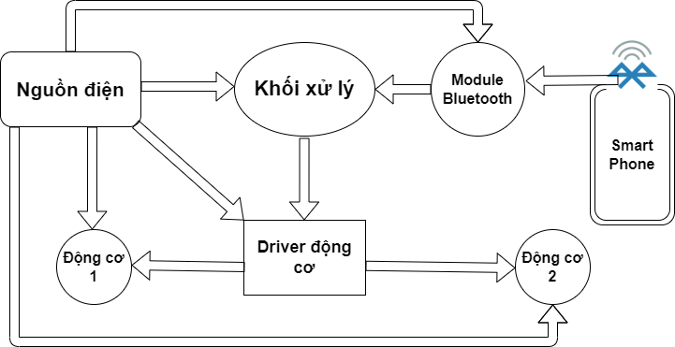
2. Phân tích hệ thống

Slide 7
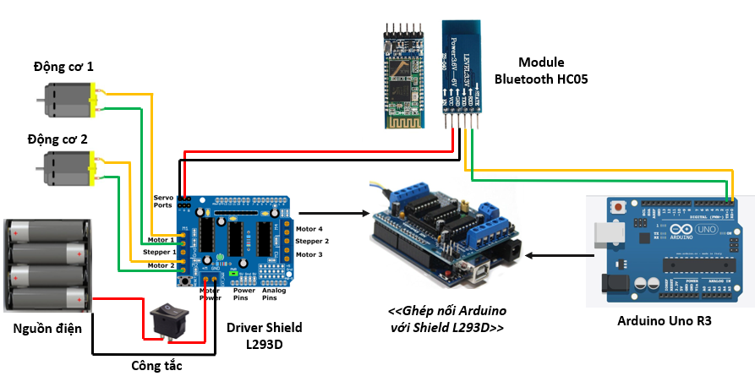
3. Thiết kế hệ thống: Thiết kế mạch điện

Slide 8
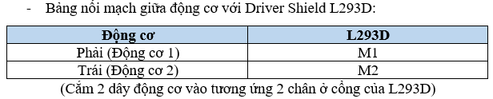
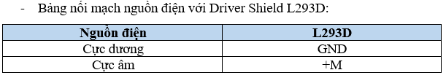
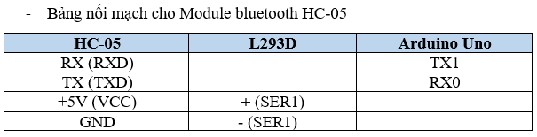
3. Thiết kế hệ thống: Thiết kế mạch điện

Slide 9
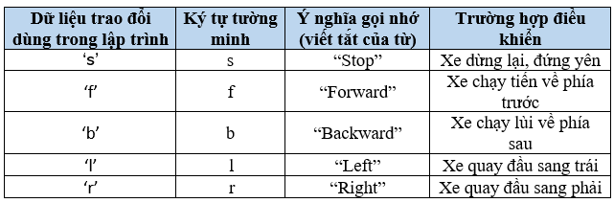
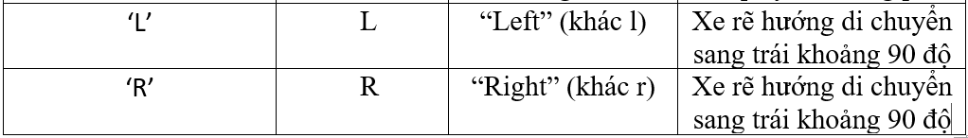
3. Thiết kế hệ thống: Quy ước dữ liệu
Bên gửi dữ liệu: Mobile App
Bên nhận và xử lý dữ liệu: Phần lập trình Arduino Firmware
Kênh truyền thông: Kết nối không dây bluetooth
Định dạng dữ liệu: Một ký tự duy nhất kiểu char
Quy ước điều khiển:

Slide 10
4. Xây dựng hệ thống
Nguyễn Thị Trang
Nguyễn Duy Khai
Đầu việc | Công cụ
Thảo luận lên ý tưởng, phân tích - thiết kế hệ thống | Trực tuyến
Thảo luận lập trình firmware Arduino | Trực tuyến
Xây dựng app Android | MIT App Inventor
Viết báo cáo | Ms Word
Công việc | Công cụ
Thảo luận | Trực tuyến
Vẽ sơ đồ phân tích hệ thống | https://www.diagrams.net/
Vẽ sơ đồ mạch điện | Ms PowẻPoint
Lập trình firmware Arduino | Arduino IDE
Lắp ráp phần cứng và chạy thử nghiệm | Trực tiếp
Viết báo cáo | Ms Word

Slide 11
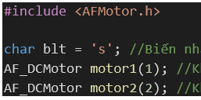
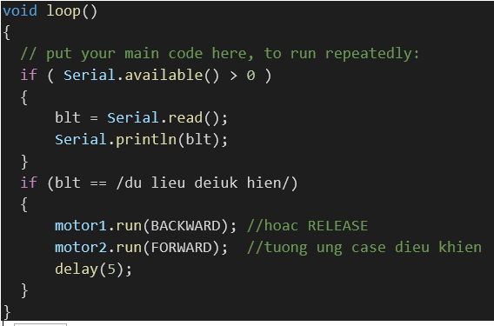
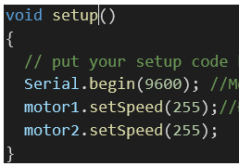
Xây dựng hệ thống: Lập trình Arduino
Thư viện và khai báo
Hàm setup():
Hàm loop():

Slide 12
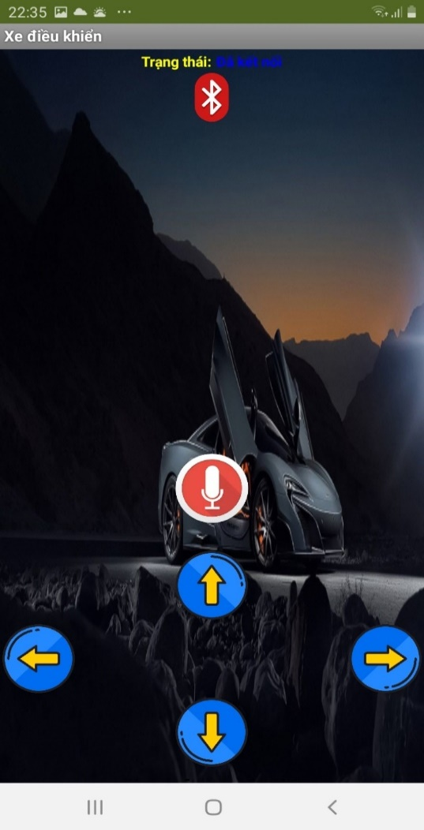
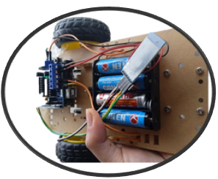
Demo

Slide 13
THANK YOU !

